Slide 1
מיומנויות: מחקר מול פיתוח והשילוב ביניהם
הגדרת נושא או בעיה
שאילת שאלות
תכנון פרויקט
פרוייקט של מחקר
פרוייקט של פיתוח ובניה
איתור ומיון מידע
עיבוד ויצוג מידע
מציאת פתרון לבעיה
תיכון מוצר או דגם
עיצוב ובניה.
תכנון מחקר
איסוף ותיעוד מימצאים
עיבוד וניתוח נתונים
הסקת מסקנות
סיכום והצגת הידע
משוב והערכה
© כל הזכויות שמורות לעמותה לקידום החינוך המדעי במיג”ל ולמכון ויצמן למדע

Slide 2



קישוריות: בין השאלות המידע והביצוע
עניין אישי
סגנון למידה
משוב והערכה

Slide 3
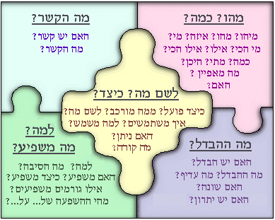
סוגים שונים של שאלות
שאלות המסייעות:
להתמקד
לחפש מידע
לתכנן
לעבד נתונים
להציע כיוונים חדשים

Slide 4
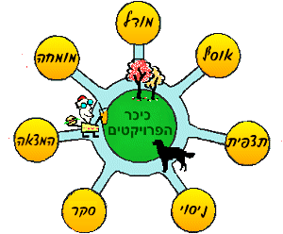
מגוון של דרכי מחקר ופיתוח
כדי להשיב על שאלה,
או כדי לפתור בעיה,
באופן מעשי.

Slide 5






בניית ידע
שאלות חדשות
הסקת מסקנות
הפצת הידע
ביצוע
אינטגרציה של הידע
תכנון
ידע מעשי
זיקוק השאלה
בחירת דרך לביצוע
מידע ספציפי
שאלת שאלות
מידע כללי
בחירת נושא
ידע אישי

Slide 6
תכנון ספיראלי של מטלות (ז’-י”ב)
עבודת מחקר בהיקף
של 1-5 יח’ לבגרות
יא’-יב’
עבודות אישיות
תחקירנות מומחה
י’
פרויקט מחקר,
תחקירנות מומחה
ט’
פרויקט מחקר
או פיתוח
ח’
הזמנה לחקר או תיכון,
מיניפרויקטים
ז’

